Slide 1
RedaDB

Slide 2
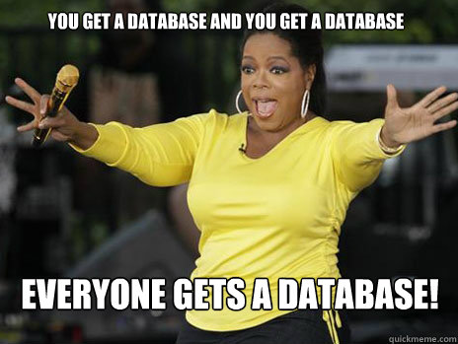
C’est quoi?
RedaDB est une librairie JAVA qui sert à retourner toute les données d’une bd stocké avec RedaDB sur une base de donnée MYSQL et à manipuler ces données(C.R.U.D) grâce à la classe Table, pour ensuite tout renvoyer à la bd MYSQL. On peut aussi utiliser Reda seulement pour faire des test sans être connecté à une bd, pour cela, il faut seulement ne pas mettre d’url de connexions dans le constructeur de “RedaDB”.

Slide 3
Avantages
Plus rapide
Facile à implémenter pour des testes
Plus simple à utiliser que les méthodes habituels.
Plus petit en terme de taille(taille du projet)

Slide 4
Inconvénients
Le contenu demandé à la base de donnée doit avoir été créé avec RedaDB
On prend tout ce que contient la base de donnée, ce qui peut être un problèmes dépendamment de ce que la base de donnée contient. Ensuite il faut tout resauvegarder(commit) dans la base de données.
Plus la base de donnée est pleine, plus cette méthode va être lente.
Ne contient pas encore de relation entre les tables comme les jointures.
Beaucoup de contenu important qui n’est pas encore implémenté.

Slide 5
Méthodes
Create Table
SQL | RedaDB
CREATE TABLE table_name (column_name); | Table table = redaDB.createTable(table_name);
Create Columns
SQL | RedaDB
ALTER TABLE table_name ADD column_name datatype; | table.setColumnNames("id", "lastName", "firstName", "gender", "age");
 | table.setColumnNamesAutomatically(User.class);

Slide 6
Méthodes(suite)
Insert
SQL | RedaDB
INSERT INTO table_name (column1, column2, ...) VALUES (value1, value2, ...); | table.insert(1, "John", "DOE", 'M', 17);
Delete
SQL | RedaDB
DELETE FROM user WHERE lastName = 'DOE' | int rowsDeleted = userTable.deleteRowsWhere("lastName", "DOE"); System.out.println("Rows deleted: "+rowsDeleted);
Update
SQL | RedaDB
UPDATE FROM user WHERE firstName = 'Chris' SET age = 50 | nt rowsUpdated = userTable.updateRowsWhere("firstName", "Chris", "age", 50); System.out.println("Rows updated: "+rowsUpdated);

Slide 7
Méthodes
Select
SQL | RedaDB
SELECT * FROM user | for (Row row : userTable.getRows()) { System.out.println(row.get("*")); }
SELECT id FROM user | for (Row row : userTable.getRows()) { System.out.println(row.get("id")); }
SELECT id, lastName FROM user | for (Row row : userTable.getRows()) { System.out.println(row.get("id", "lastname")); }
SELECT id, lastName, age FROM user | for (Row row : userTable.getRows()) { System.out.println(row.get("id", "lastname", "age")); }
SELECT * FROM user WHERE firstName = 'John' | for (Row row : userTable.getRowsWhere("firstName", "John")) { System.out.println(row.get("*")); }

Slide 8
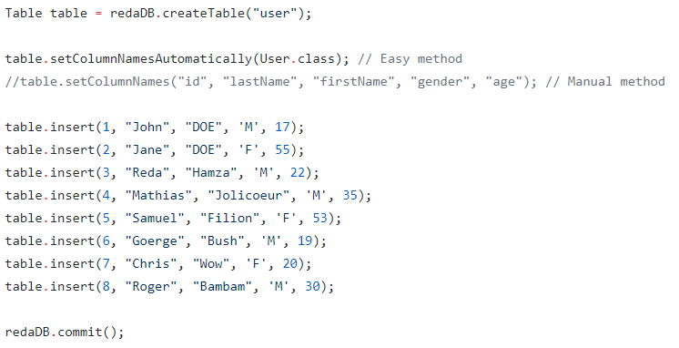
Exemple

Slide 9
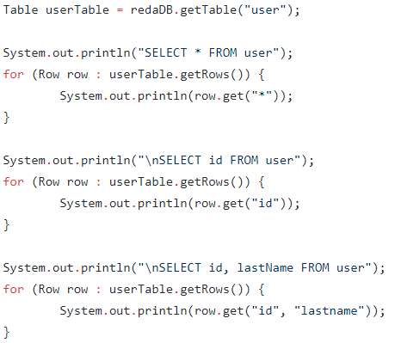
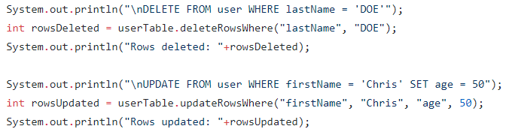
Exemple(suite)

Slide 10
Contenu Manquant
Les relations entre plusieurs tables.
Les opérateurs “AND” et “OR”
Les différents opérateurs pour les “WHERE” comme “>”,”>”, “!=“, ect...)
Les fonctions d’agrégations(SUM(), COUNT(), ect…)

Slide 11
Question?

